Slide 1




ВБ 4 Акушерство і гінекологія
Вінницький національний медичний університет
ім. М.І. Пирогова МОЗ України
КАФЕДРА АКУШЕРСТВА ТА ГІНЕКОЛОГІЇ №2
СПЕЦІАЛЬНІСТЬ: 222 МЕДИЦИНА
ГАЛУЗЬ ЗНАНЬ: 22 ОХОРОНА ЗДОРОВ’Я
ОСВІТНЬО-ПРОФЕСІЙНА ПРОГРАМА: «МЕДИЦИНА»
РІВЕНЬ ВИЩОЇ ОСВІТИ: ДРУГИЙ (МАГІСТЕРСЬКИЙ)

Slide 2
Паспорт ОСВІТНЬОГО КОМПОНЕНТА
ВБ 4 Акушерство і гінекологія
Спеціальність: 222 Медицина
Курс: 6-й
Кредити: 50,0
Форма контролю: залік / диф. залік
Мова: українська, англійська
Пререквізити: всі основні освітні компоненти ОПП «Медицина» 1-5 курсів.

Slide 3
Чому варто обрати цей блок
Допомагає розуміти сучасну медицину: знайомить із «золотим стандартом» супроводу жіночого здоров’я на всіх етапах життя — від профілактичного скринінгу до складних патологічних станів, без чого сьогодні неможлива робота лікаря будь-якого профілю.
Формує професійну ідентичність лікаря: розвиває клінічне мислення, хірургічну логіку та онко-настороженість («внутрішній радар» лікаря), підвищуючи впевненість майбутнього фахівця під час прийняття рішень як у плановій практиці, так і в ургентних ситуаціях.
Забезпечує прикладну конкурентність: опанування фундаментальних алгоритмів діагностики, лікування та невідкладної допомоги вже під час навчання робить випускника затребуваним на ринку праці, де універсальність та готовність до викликів сучасної медицини є головною перевагою.
КЛЮЧОВА ПЕРЕВАГА:
глибока профільна інтеграція → готовність до прийняття складних клінічних рішень в жіночому здоров'ї

Slide 4
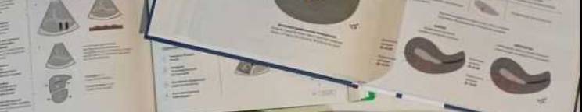
Що ви будете вивчати
Клінічне мислення у сфері репродуктивного здоров’я: комплексний підхід до здоров'я жінки на всіх етапах життя — від специфіки гінекології дітей та підлітків до особливостей пацієнток у менопаузі.
Мистецтво безпечного акушерства: повний цикл супроводу жінки, що включає ведення фізіологічної та патологічної вагітності, управління біомеханізмом пологів та контроль за перебігом післяпологового періоду.
Сучасне оперативне акушерство: чіткі алгоритми, техніки та показання до інструментального розродження і хірургічних втручань, які рятують життя матері та дитини.
Онкогінекологію та клінічну мамологію: сучасні міжнародні протоколи скринінгу, диференційної діагностики та лікування новоутворень репродуктивної системи та молочних залоз з акцентом на ранню онко-настороженість.
Менеджмент гінекологічної патології: консервативні та оперативні підходи до лікування поширених захворювань жіночої статевої сфери (запальні процеси, ендометріоз, міоми, гормональні порушення).
Невідкладну допомогу в акушерсько-гінекологічній практиці: покрокові гайдлайни та протоколи дій при ургентних станах (кровотечі, прееклампсія/еклампсія, гострий живіт в гінекології), де рішення потрібно приймати за лічені секунди.

Slide 5
Що ви зможете за умови опанування блоку
Впевнено вести пацієнток на всіх етапах репродуктивного циклу: забезпечувати грамотний супровід фізіологічної вагітності, вчасно виявляти акушерську чи соматичну патологію та правильно менеджерувати післяпологовий період.
Діяти безпомилково в екстрених ситуаціях: застосовувати чіткі покрокові алгоритми надання невідкладної допомоги при акушерських кровотечах, прееклампсії, еклампсії та гострому животі в гінекології.
Мислити як хірург в пологовій залі: визначати показання до оперативного розродження, розуміти логіку та етапи акушерських операцій і маніпуляцій, оперативно оцінюючи ризики для матері та плода.
Проводити диференційну діагностику новоутворень: чітко розрізняти доброякісні та злоякісні процеси органів малого таза та молочних залоз, спираючись на сучасні міжнародні класифікації та критерії.
Виявляти онкопатологію на ранніх стадіях: застосовувати на практиці принципи високої онко-настороженості та ефективного скринінгу в мамології та онкогінекології, рятуючи життя пацієнток завдяки вчасній діагностиці.
Гнучко адаптувати підходи залежно від віку пацієнтки: враховувати анатомо-фізіологічні особливості дитячого та підліткового віку при діагностиці й лікуванні гінекологічних захворювань.
Розробляти персоналізовану тактику лікування: інтегрувати результати клінічних, лабораторних та інструментальних досліджень для прийняття обґрунтованого рішення між консервативною терапією та хірургічним втручанням.

Slide 6
Підсумковий контроль
Форми навчання
Залік / диф. залік: на останньому практичному занятті за умов успішного проходження курсу (сума балів за всі види навчальної діяльності - 122-200 балів) і відсутності академічної заборгованості.
Лекції
Практичні / Семінарські
Самостійна робота
Індивідуальна самостійна робота

Slide 7
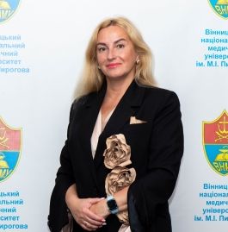

Контактна інформація
РОЗРОБНИКИ БЛОКУ
м. Вінниця, вул. Пирогова 56
Кафедра акушерства та гінекології №2
gynecology2@vnmu.edu.ua
Професор
Булавенко О.В.
Доцент
Пролигіна І.В.

